Slide 1
Ameba 8195AM 網路程式開發基本介紹
崑山科技大學
微處理機應用暨實習(一)
講師：曹永忠
日期：105學年度第二學期

Slide 2
大 綱
前言
空氣盒子產品
Arduino 程式介紹
Arduino 程式介面
Arduino架構
程式開發
啟動開發環境
Q&A
關於作者
參考資料

Slide 3
Arduino 程式介紹

Slide 4
Arduino 程式架構
2017/4/19
4

Slide 5
Arduino程式的介面
功能表

Slide 6
將程式燒入到
Arduino
開啟舊檔
回傳值
同等於C語言的Rebuild All
儲存檔案
開新檔案

Slide 7
撰寫程式內容
要注意是否連線，
若未連線可以Rebuild但不可燒入

Slide 8
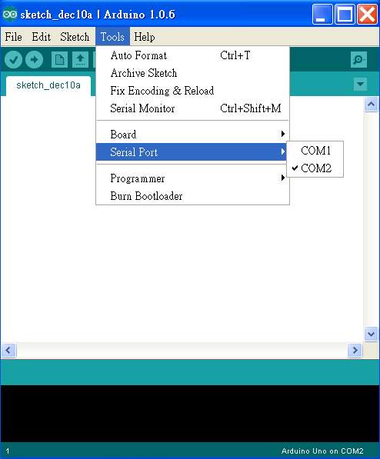
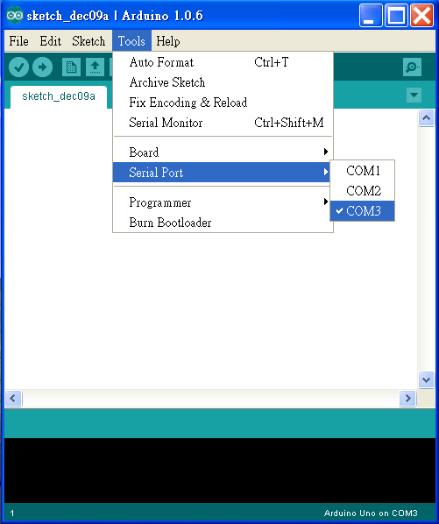
未連線
已連線

Slide 9
Arduino程式架構
(一.)宣告:
Arduino宣告方式與C相同,例如:int，float…
(二.)初始化 Setup():
使Arduino板子裝置妥當的指令
EX:
int ledPin=7; / 宣告Arduino7號腳為輸入腳/
Setup()
{
pinMode(ledPin,INPUT);
}

Slide 10
(三.)執行Loop():
為程式的主要內容,這程式內容會一直重複被執行
EX:
Loop()
{
……
}

Slide 11
(四.)函式:
1. pinMode(7,INPUT) //將腳位7設定為輸入模式
2. digitalWrite(8,HIGH) (數位腳專用)
//將腳位8設定輸出高電位
3. val=digitalRead(7) (數位腳專用)
//讀出腳位7的值並指定給 val變數

Slide 12
4.analogWrite(9,128) (數位訊號專用所設計的函式)
//將擁有PWM的數位腳位9 設定輸出電位2.5V對應值大 約為128
5. val=analogRead(0) (類比腳專用) //讀出腳位0的值並指定給 val變數(且analogRead可讀 取範圍0(0V)~1023(5V))

Slide 13
系統開發
2017/4/19
13

Slide 14
啟動開發環境
2017/4/19
14

Slide 15
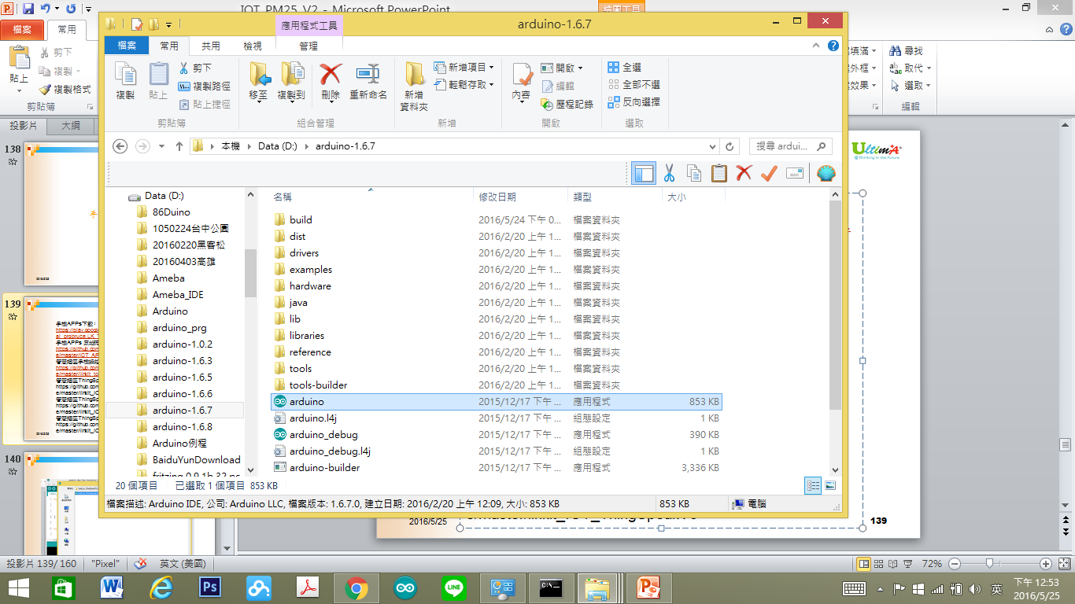
開啟程式
2017/4/19
15

Slide 16
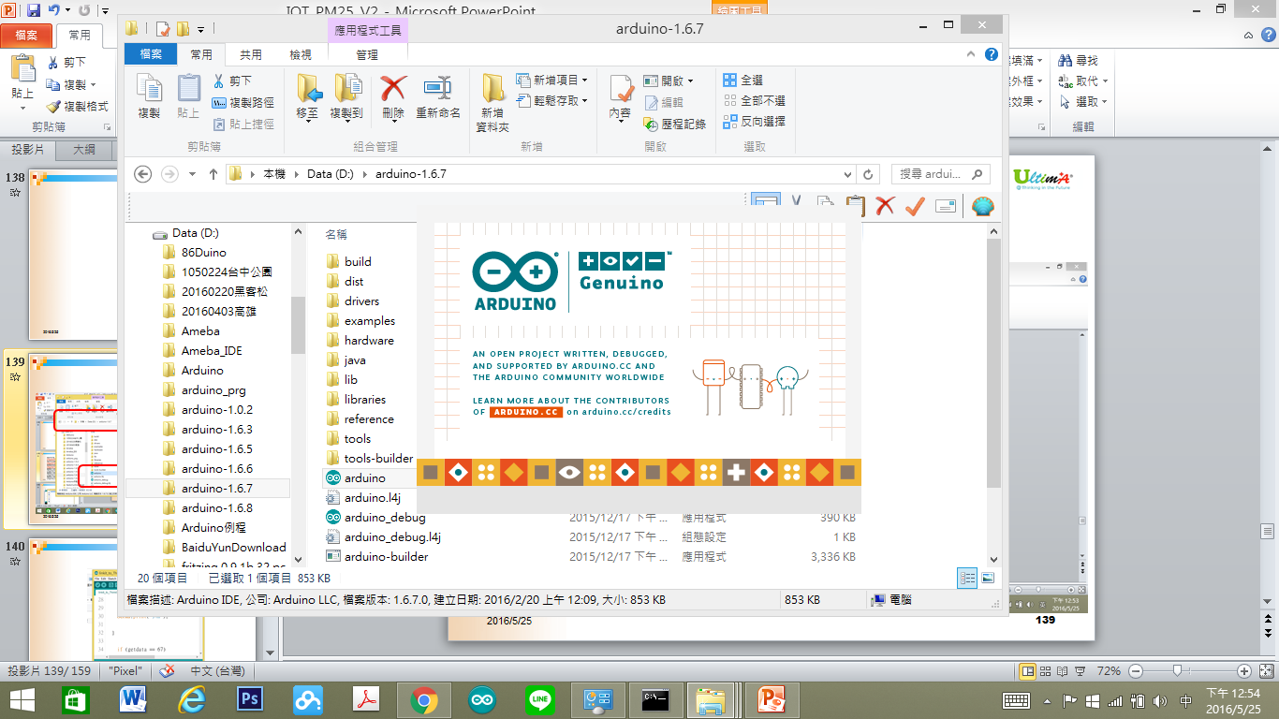
啟動程式
2017/4/19
16

Slide 17
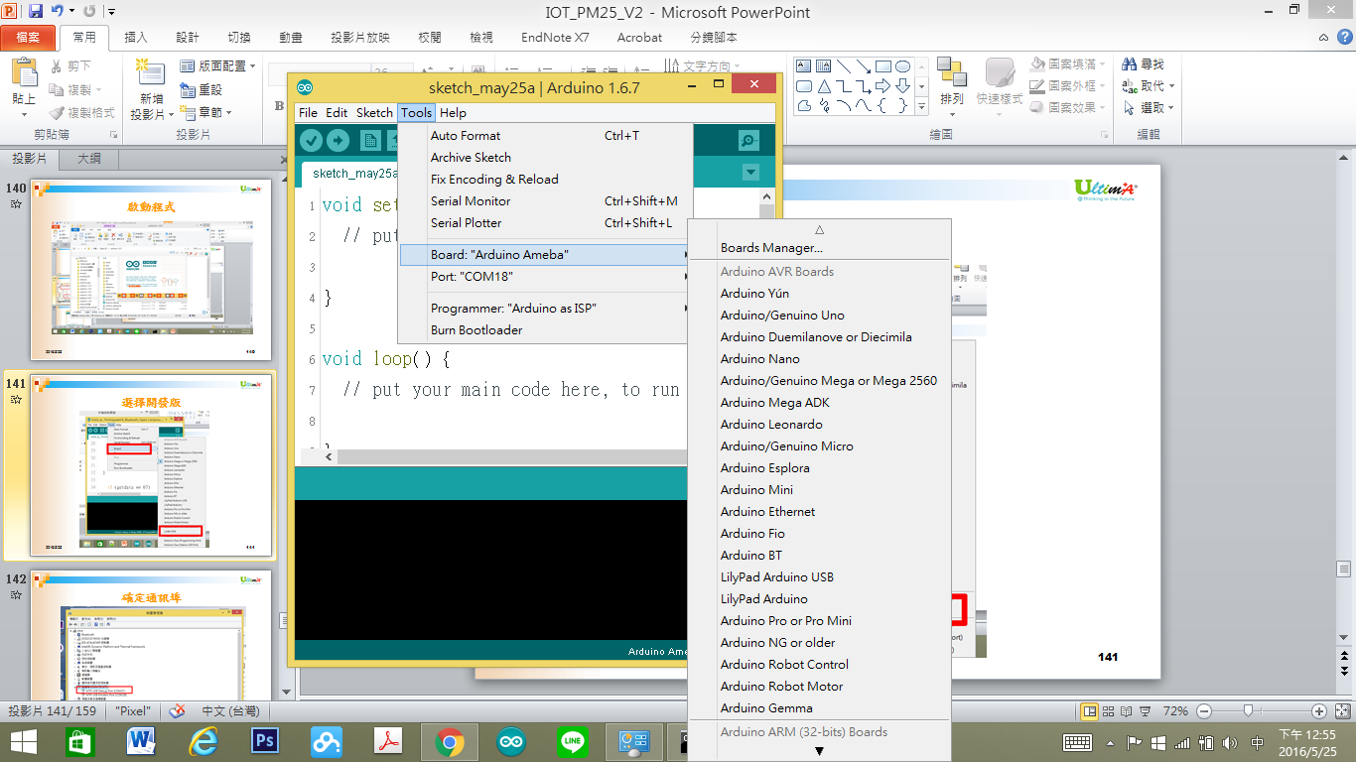
選擇開發版
2017/4/19
17

Slide 18
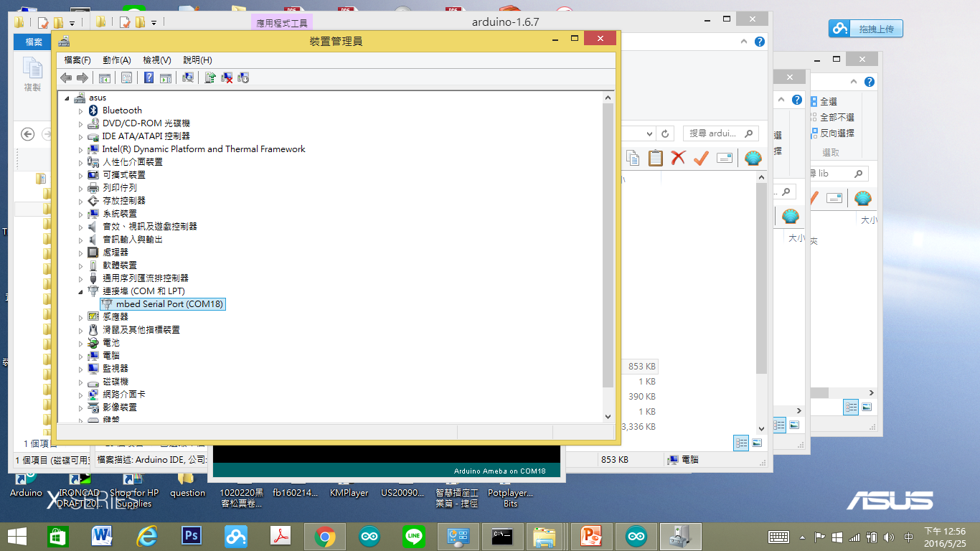
確定通訊埠
2017/4/19
18

Slide 19
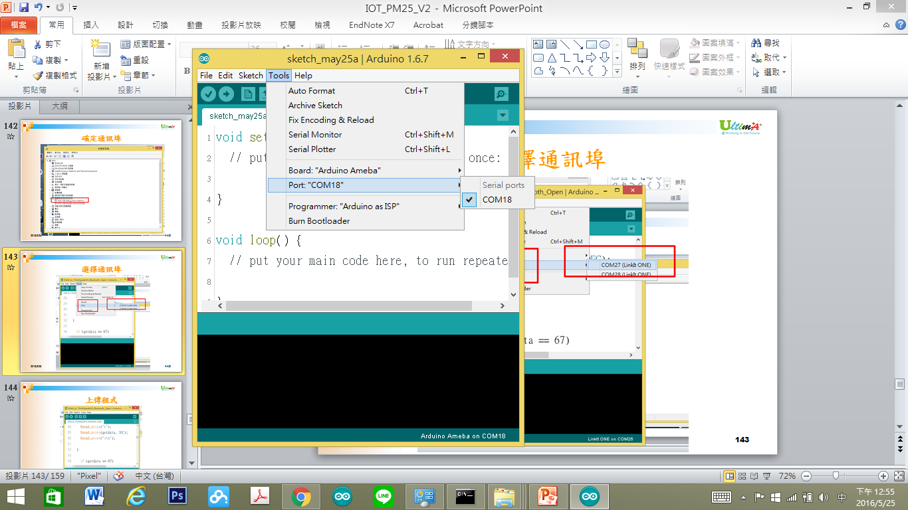
選擇通訊埠
2017/4/19
19

Slide 20
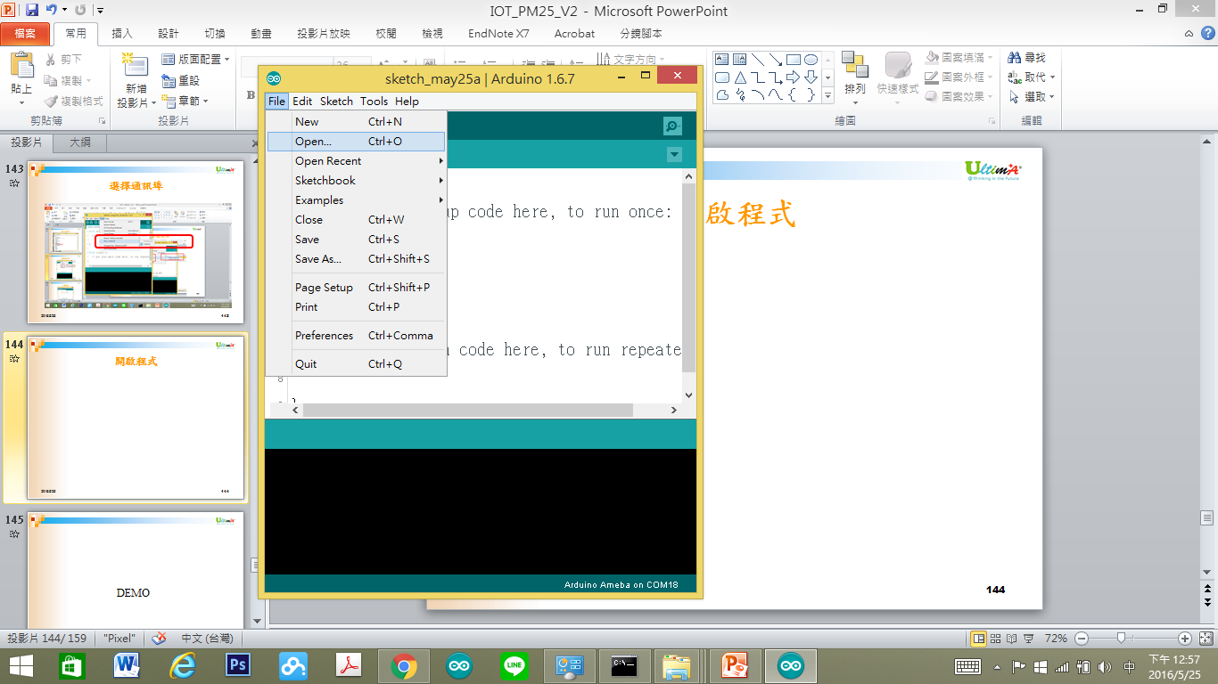
開啟程式
2017/4/19
20

Slide 21
讀取WIFI MAC資料
2017/4/19
21

Slide 22
開啟程式CheckMac
2017/4/19
22

Slide 23
CheckMac 程式重點解說
#include <WiFi.h> 使用網路必要函數
uint8_t MacData[6]; 儲存 MAC資料
GetWifiMac() 取得MAC函數
WiFi.status(); 顯示WIFI狀態
WiFi.macAddress(MacData); 取得MAC資料
print2HEX() 轉換內容為十六進位碼
2017/4/19
23

Slide 24
檢查AP是否連接的上
2017/4/19
24

Slide 25
開啟程式CheckAP
2017/4/19
25

Slide 26
CheckAP程式重點解說
#include <WiFi.h> 使用網路必要函數
uint8_t MacData[6]; 儲存 MAC資料
IPAddress Meip ,Megateway ,Mesubnet ; 宣告ip、閘道器、子網路遮罩
int status = WL_IDLE_STATUS; 連線網路狀態
GetWifiMac() 取得MAC函數
ShowMac() ; 秀出MAC資料
WiFi.status(); 顯示WIFI狀態
WiFi.macAddress(MacData); 取得MAC資料
initializeWiFi(); 進行連線
printWifiData() ; 列印網路狀態資訊
2017/4/19
26

Slide 27
CheckAP程式重點解說
status = WiFi.begin(ssid); 不使用加密連AP
status = WiFi.begin(ssid, pass); 使用加密連AP
status == WL_CONNECTED 連AP是否成功
WiFi.status() 連接成功狀態
Meip = WiFi.localIP(); 取得連線IP
Megateway = WiFi.gatewayIP();取得連線閘道器
WiFi.subnetMask(); 取得連線子網路遮罩
2017/4/19
27

Slide 28
ScanNetworks(掃描AP)
2017/4/19
28

Slide 29
開啟程式ScanNetworks
2017/4/19
29

Slide 30
ScanNetworks 程式重點解說
#include <WiFi.h> 使用網路必要函數
WiFi.status() == WL_NO_SHIELD 檢查有網路供能否
WiFi.firmwareVersion();檢查網路韌體版本
listNetworks() 列出可連接到的AP(自訂)
WiFi.scanNetworks(); 取得可連接到的AP並存入(-1為沒有AP可連接)
WiFi.SSID(n) 可連接到的AP(n)的名字
WiFi.RSSI(n) 可連接到的AP(n)的RSSI
WiFi.encryptionTypeEx(n)可連接到的AP(n)的加密方式I
2017/4/19
30

Slide 31
WIFIAPMODE(啟動AP模式)
2017/4/19
31

Slide 32
開啟程式WIFIAPMODE
2017/4/19
32

Slide 33
WIFIAPMODE程式重點解說
WiFi.apbegin(ssid, pass, channel); 啟動AP模式
Ssid➔AP名字
Pass➔AP 連線密碼
Channel➔AP 連線通道
printWifiData(); 列印網路資訊
WiFi.BSSID(bssid); 列印AP網路資訊
WiFi.encryptionType(); AP加密狀態
2017/4/19
33

Slide 34
WebServerControlRelay 使用Client模式建立網頁伺服器
2017/4/19
34

Slide 35
開啟程式WebServerControlRelay
2017/4/19
35

Slide 36
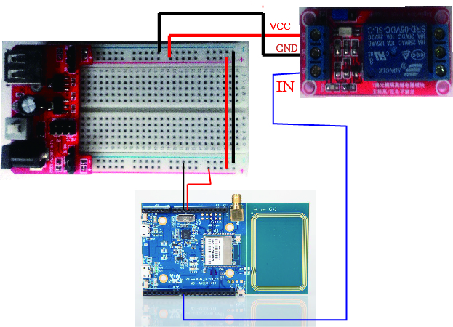
電路連接
2017/4/19
36

Slide 37
WebServerControlRelay程式重點解說
#include <WiFi.h> 使用網路必要函數
WiFiServer server(80); 啟動PORT 80進行
status = WiFi.begin(ssid); 不使用加密連AP
status = WiFi.begin(ssid, pass); 使用加密連AP
server.begin(); 開始啟動PORT 80 傾聽
printWifiStatus(); 列印網路資訊
WiFiClient client = server.available(); 有人連接Port 80
client.connected() 有用戶連接中
client.available() 用戶送資料進來
2017/4/19
37

Slide 38
WebServerControlRelay程式重點解說
char c = client.read(); 讀出用戶送的資料(一個位元組)
client.println(“HTTP/1.1 200 OK”); …. 送給用戶端一段HTML碼，用瀏覽器方能顯示
currentLine.endsWith(“GET /H”) 判斷是否用/H 結束
currentLine.endsWith(“GET /L”) 判斷是否用/L 結束
client.stop(); 與用戶連線停止傳輸資料
2017/4/19
38

Slide 39
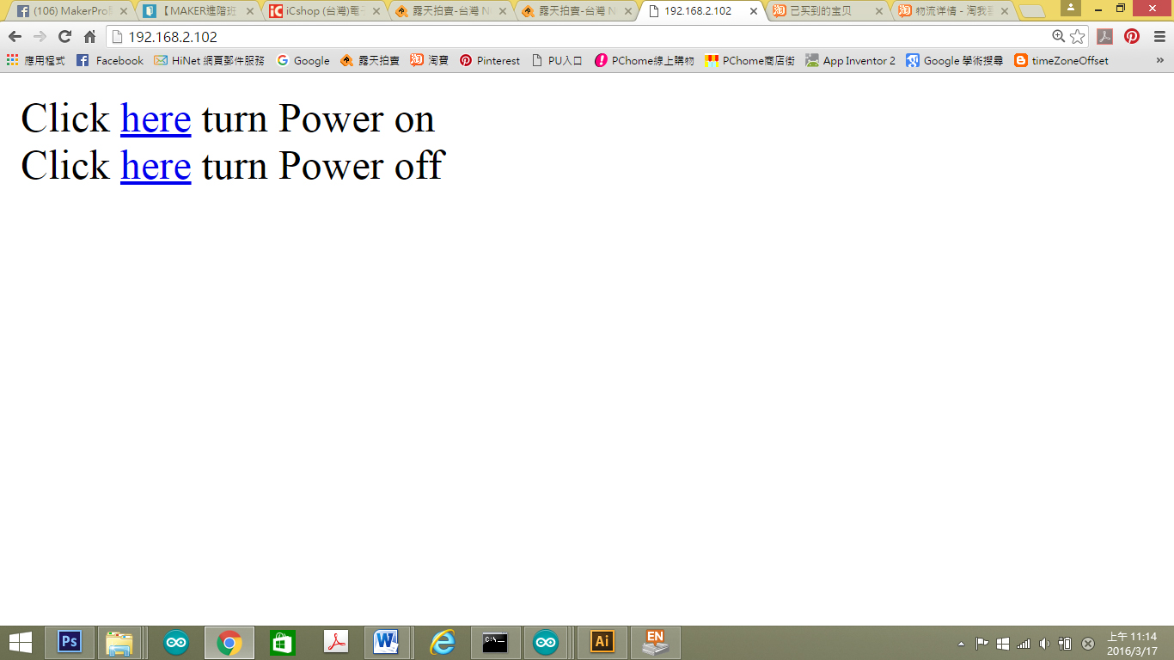
網頁畫面
2017/4/19
39

Slide 40
APMODEControlRelay 使用AP模式建立網頁伺服器
2017/4/19
40

Slide 41
開啟程式APMODEControlRelay
2017/4/19
41

Slide 42
電路連接
2017/4/19
42

Slide 43
APMODEControlRelay程式重點解說
#include <WiFi.h> 使用網路必要函數
WiFiServer server(80); 啟動PORT 80進行
status = WiFi.begin(ssid); 不使用加密連AP
status = WiFi.begin(ssid, pass); 使用加密連AP
server.begin(); 開始啟動PORT 80 傾聽
printWifiStatus(); 列印網路資訊
WiFiClient client = server.available(); 有人連接Port 80
client.connected() 有用戶連接中
client.available() 用戶送資料進來
2017/4/19
43

Slide 44
APMODEControlRelay程式重點解說
char c = client.read(); 讀出用戶送的資料(一個位元組)
client.println(“HTTP/1.1 200 OK”); …. 送給用戶端一段HTML碼，用瀏覽器方能顯示
currentLine.endsWith(“GET /H”) 判斷是否用/H 結束
currentLine.endsWith(“GET /L”) 判斷是否用/L 結束
client.stop(); 與用戶連線停止傳輸資料
2017/4/19
44

Slide 45
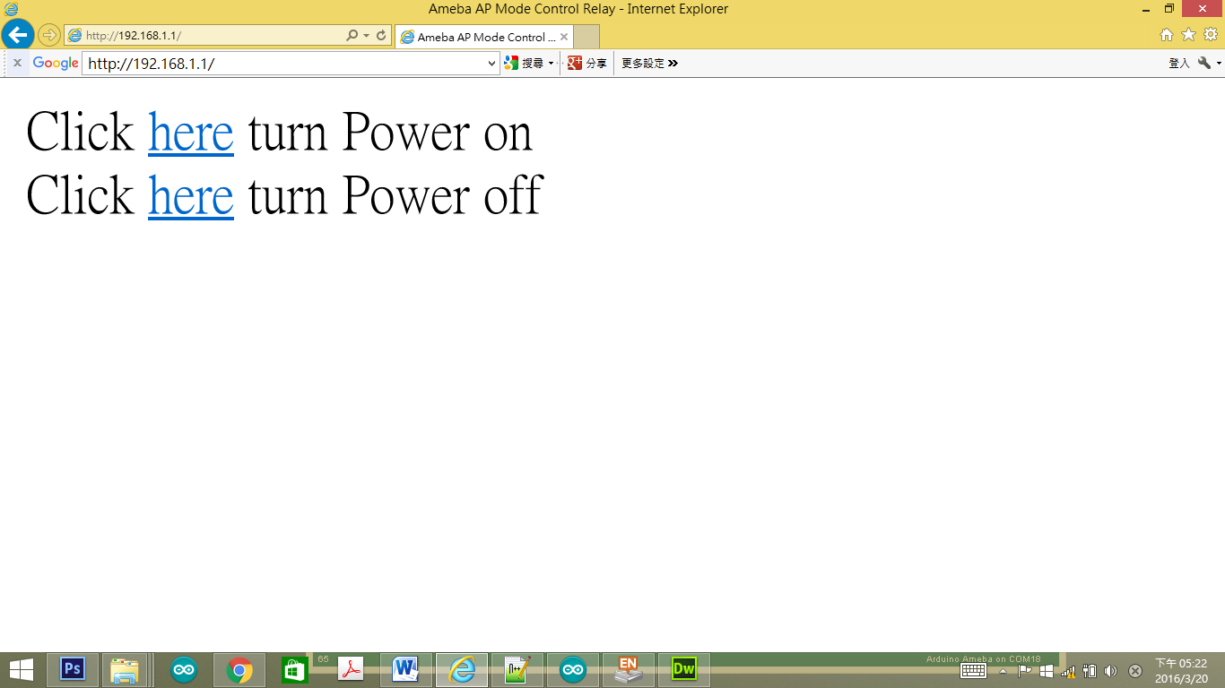
網頁畫面
2017/4/19
45

Slide 46
Set_RTC_Data(設定RTC時間)
2017/4/19
46

Slide 47
開啟程式Set_RTC_Data
2017/4/19
47

Slide 48
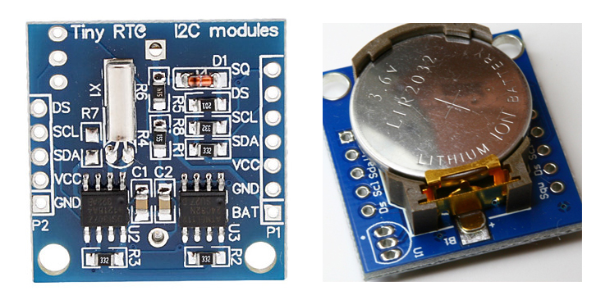
電路連接
2017/4/19
48

Slide 49
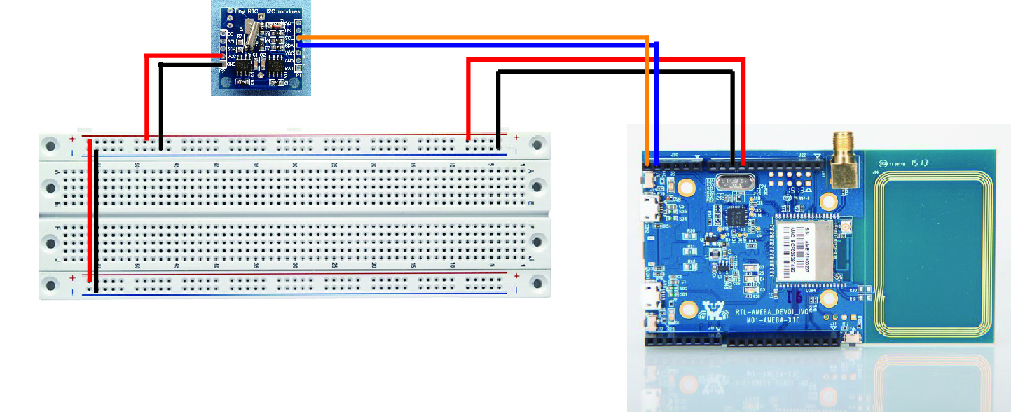
電路連接
2017/4/19
49

Slide 50
Set_RTC_Data程式重點解說
#include <Wire.h> I2C通訊用
#include “RTClib.h“ DS1307 時鐘模組用
RTC_DS1307 RTC; 宣告時鐘物件
initRTC() ; 啟動時鐘物件(自訂)
Wire.begin(); 開始I2C通訊
RTC.begin(); 開始時鐘物件通訊
RTC.isrunning() 時鐘物件順利啟動
RTC.adjust(DateTime(mYear,mMonth,mDay,mHour,mMinute,mSecond)); 調整設定DS1307 時鐘模組時間內容
2017/4/19
50

Slide 51
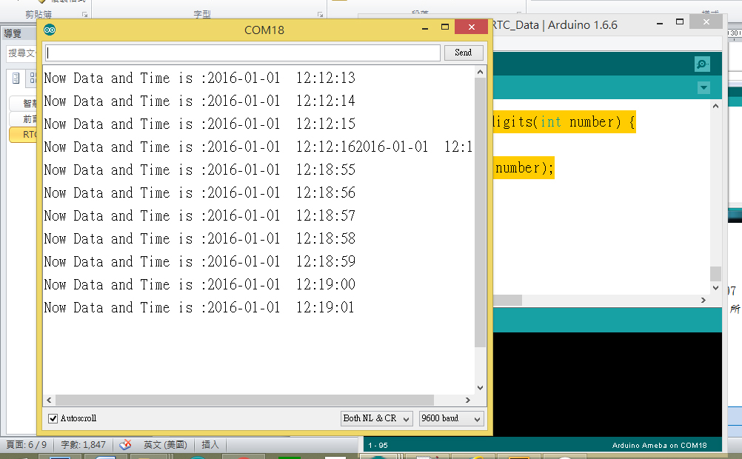
執行畫面
2017/4/19
51

Slide 52
ReadTime(讀取RTC時間)
2017/4/19
52

Slide 53
開啟程式ReadTime
2017/4/19
53

Slide 54
電路連接
2017/4/19
54

Slide 55
電路連接
2017/4/19
55

Slide 56
ReadTime程式重點解說
#include <Wire.h> I2C通訊用
#include “RTClib.h“ DS1307 時鐘模組用
RTC_DS1307 RTC; 宣告時鐘物件
initRTC() ; 啟動時鐘物件(自訂)
Wire.begin(); 開始I2C通訊
RTC.begin(); 開始時鐘物件通訊
RTC.isrunning() 時鐘物件順利啟動
ShowDateTime() 顯示DS1307 時鐘內容(自訂)
2017/4/19
56

Slide 57
ReadTime程式重點解說
DateTime now = RTC.now(); 取得RTC時鐘物件
now.hour() 取得小時
now.minute() 取得分
now.second() 取得秒
now.year() 取得年
now.month() 取得月
now.day() 取得日
2017/4/19
57

Slide 58
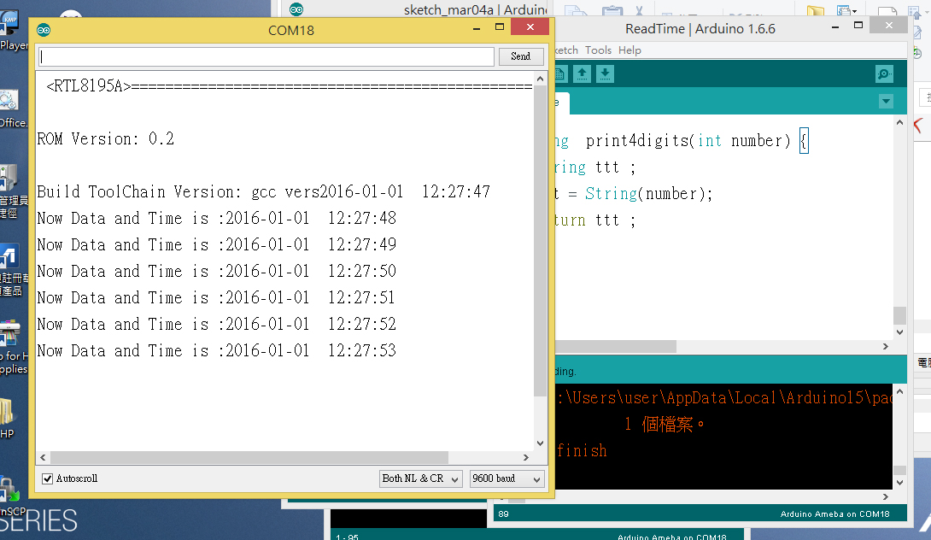
執行畫面
2017/4/19
58

Slide 59
UdpNtpClient 讀取網路時間資料
2017/4/19
59

Slide 60
開啟程式UdpNtpClient
2017/4/19
60

Slide 61
UdpNtpClient程式重點解說
#include <WiFi.h> 使用網路必要函數
#include <PubSubClient.h>使用網路UDP必要函數
#include <WiFiUdp.h>使用網路UDP必要函數
uint8_t MacData[6]; 儲存 MAC資料
const char ntpServer[] = “pool.ntp.org”; 網路時間伺服器
initializeWiFi(); 啟動網路
ShowNTPDateTime() ; 取得網路時間並顯示
retrieveNtpTime() ;取得網路時間
getCurrentTime(epoch+timeZoneOffset, &NDPyear, &NDPmonth, &NDPday, &NDPhour, &NDPminute, &NDPsecond); 將網路時間存入變數
2017/4/19
61

Slide 62
UdpNtpClient程式重點解說
Udp.beginPacket(ntpServer, 123) 與網路伺服器通訊
Udp.write(nptSendPacket, NTP_PACKET_SIZE); 告訴網路伺服器要取得時間
Udp.endPacket(); 結束通訊
Udp.parsePacket() 得到網路伺服器傳送時間資料通知
Udp.read(ntpRecvBuffer, NTP_PACKET_SIZE) 讀取網路伺服器傳送時間資料
epoch = secsSince1900 - seventyYears ; 計算時間
epochSystem = epoch - millis() / 1000;計算時間(秒)
getCurrentTime() 計算網路時間，回傳年、月、日、時、分、秒到變數
2017/4/19
62

Slide 63
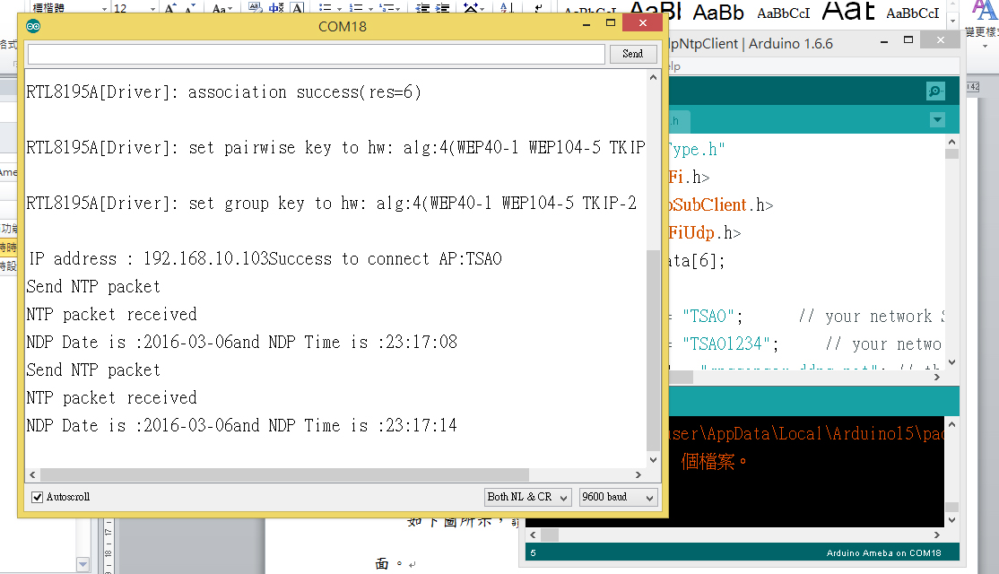
執行畫面
2017/4/19
63

Slide 64
SetTime_fromNet 網路校時
2017/4/19
64

Slide 65
開啟程式SetTime_fromNet
2017/4/19
65

Slide 66
SetTime_fromNet程式重點解說
#include <WiFi.h> 使用網路必要函數
uint8_t MacData[6]; 儲存 MAC資料
initRTC() ; 初始化時鐘模組
ShowNTPDateTime() ; 取得網路時間並顯示
retrieveNtpTime() ;取得網路時間
getCurrentTime(epoch+timeZoneOffset, &NDPyear, &NDPmonth, &NDPday, &NDPhour, &NDPminute, &NDPsecond); 將網路時間存入變數
SetRTCTime(NDPyear, NDPmonth, NDPday, NDPhour, NDPminute, NDPsecond); 將取得網路時間調整時鐘模組
2017/4/19
66

Slide 67
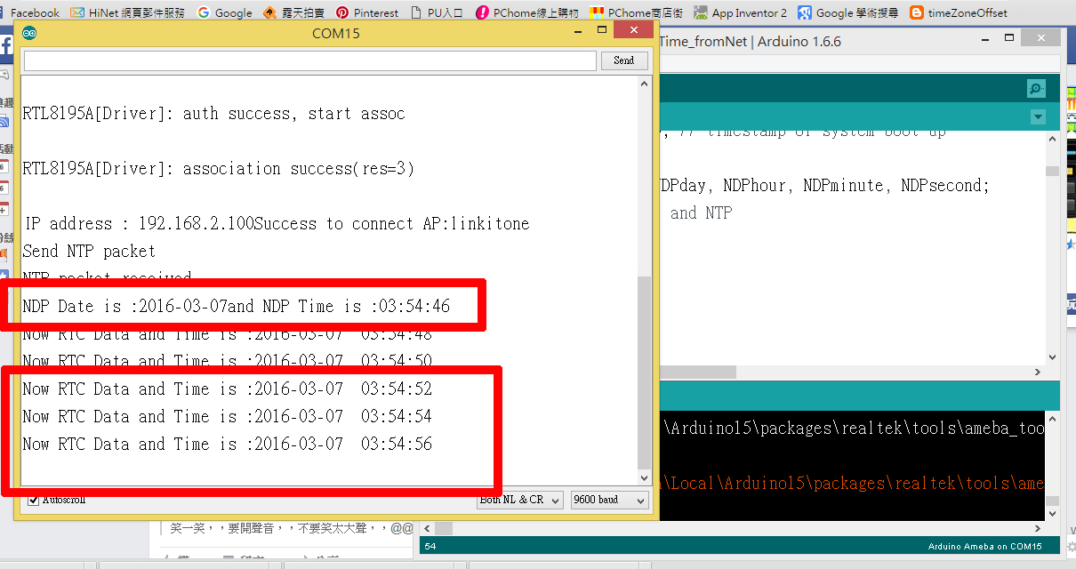
執行畫面
2017/4/19
67

Slide 68
WiFiWebClient 讀取網頁資料
2017/4/19
68

Slide 69
開啟程式WiFiWebClient
2017/4/19
69

Slide 70
WiFiWebClient程式重點解說
#include <WiFi.h> 使用網路必要函數
uint8_t MacData[6]; 儲存 MAC資料
GetWifiMac() 取得MAC函數
WiFi.status(); 顯示WIFI狀態
printWifiStatus(); 列印網路狀態
client.connect(server, 80) 連到Server(用port80)
client.println(“GET /search?q=ameba HTTP/1.1”); 送給伺服器端資料
client.available() 連線對象要送資料
char c = client.read(); 讀取連線對象要送資料
2017/4/19
70

Slide 71
lcd1602_I2C_mills 顯示資料在LCD上
2017/4/19
71

Slide 72
開啟程式lcd1602_I2C_mills
2017/4/19
72

Slide 73
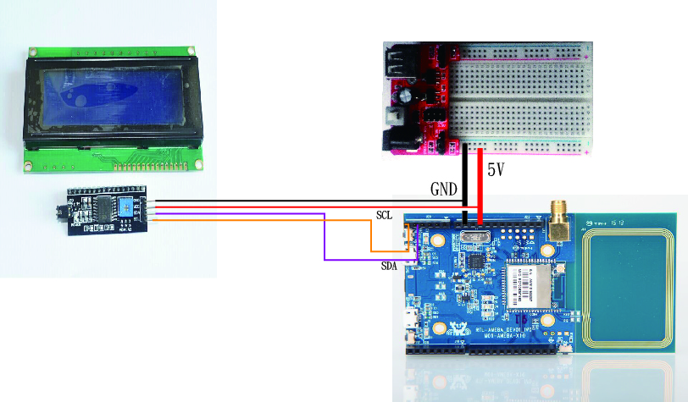
開啟程式lcd1602_I2C_mills
2017/4/19
73

Slide 74
lcd1602_I2C_mills程式重點解說
#include <I2CIO.h> I2C 函數
#include <LCD.h> LCD函數
#include <LiquidCrystal_I2C.h> I2C版LCD函數
#define I2C_ADDR 0x27 設定LCD I2C位址
lcd.begin (16,2); 設定LCD寬度與高度
lcd.setBacklight(LED_ON); 設定LCD背光
lcd.backlight();啟動LCD背光
lcd.setCursor(0,0); LCD歸零定位
lcd.print(“Hello, world!”); 印出Hello World
2017/4/19
74

Slide 75
DHTx 讀取溫溼度資料
2017/4/19
75

Slide 76
開啟程式DHTx
2017/4/19
76

Slide 77
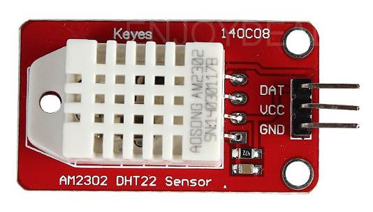
電路連接
2017/4/19
77

Slide 78
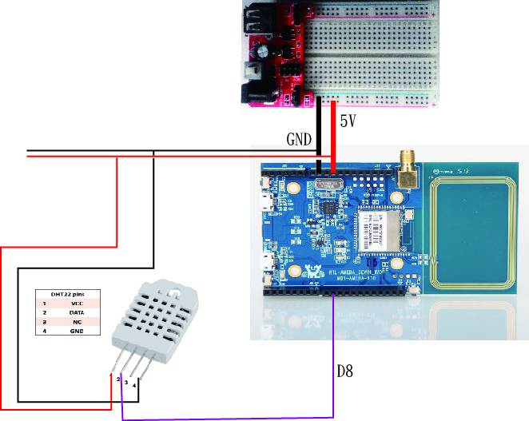
電路連接
2017/4/19
78

Slide 79
DHTx 程式重點解說
#include “DHT.h” 使用溫溼度模組必要函數
#define DHTTYPE DHT22 宣告使用哪種DHT溫溼度模組
DHT dht(DHTSensorPin, DHTTYPE); 取得溫溼度物件
dht.begin(); 溫溼度物件通訊
ShowHumidity() ; 顯示溫溼度資料(自訂)
dht.readHumidity(); 讀取濕度
ht.readTemperature(true); 讀取溫度
2017/4/19
79

Slide 80
Q & A
感謝聆聽
恭請指教

